Slide 1

ZŠP a ZŠS Uherský Brod projekt č. CZ.1.07/1.4.00/21.0961
Angličtina pro 2. stupeň
Č. DUMu: VY_22_INOVACE_21_MY BODY
Autor: Mgr. Renata Václavíčková

Slide 2
Anotace: Prezentace slouží k výuce a procvičení slovní zásoby.
Je určena žákům 8. ročníku.
VM byl vytvořen v únoru 2012.

Slide 3
BODY

Slide 4
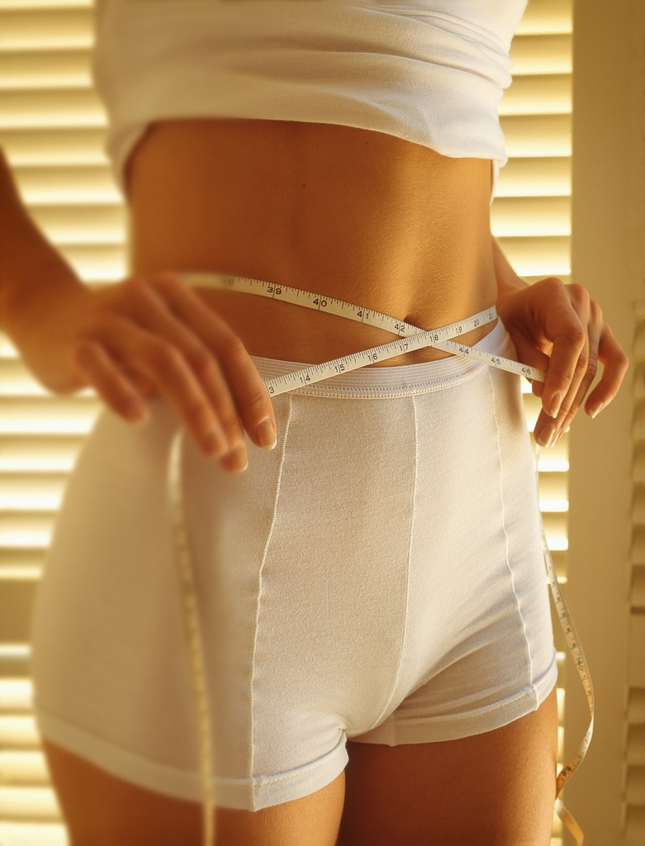
TUMMY

Slide 5
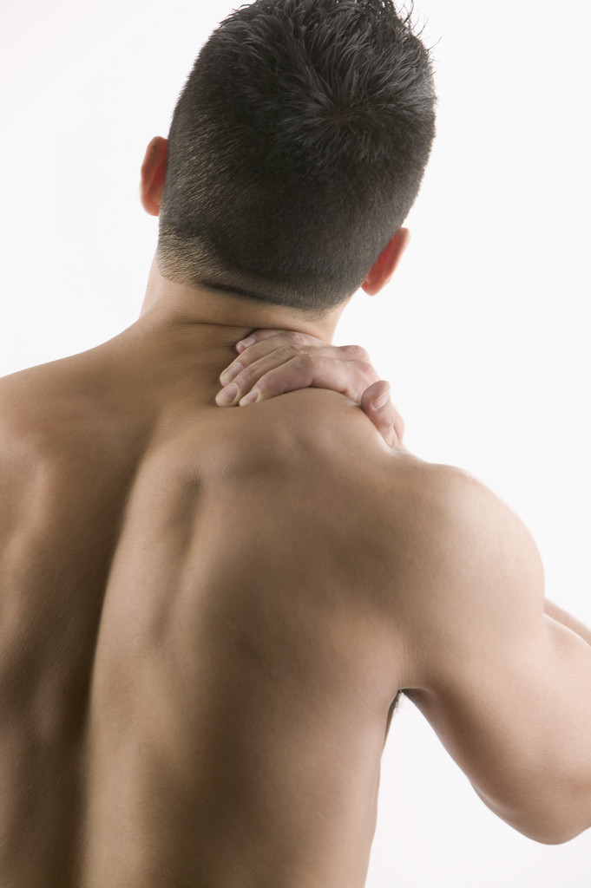
BACK

Slide 6
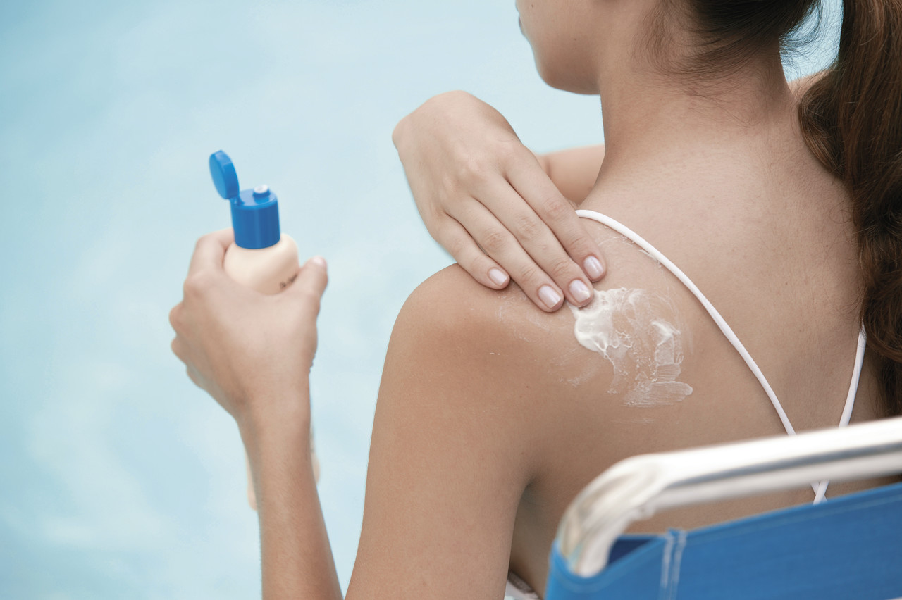
SHOULDER

Slide 7

ARM

Slide 8
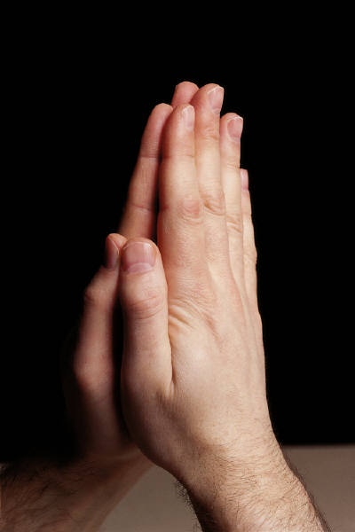
HAND

Slide 9

FINGER

Slide 10
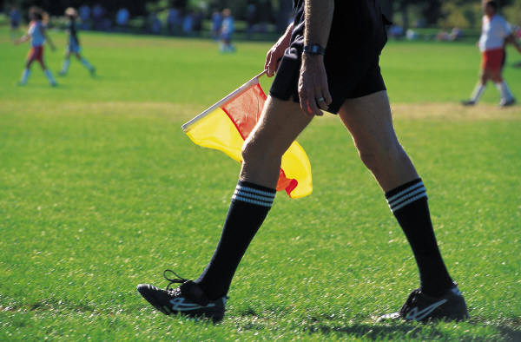
LEG

Slide 11
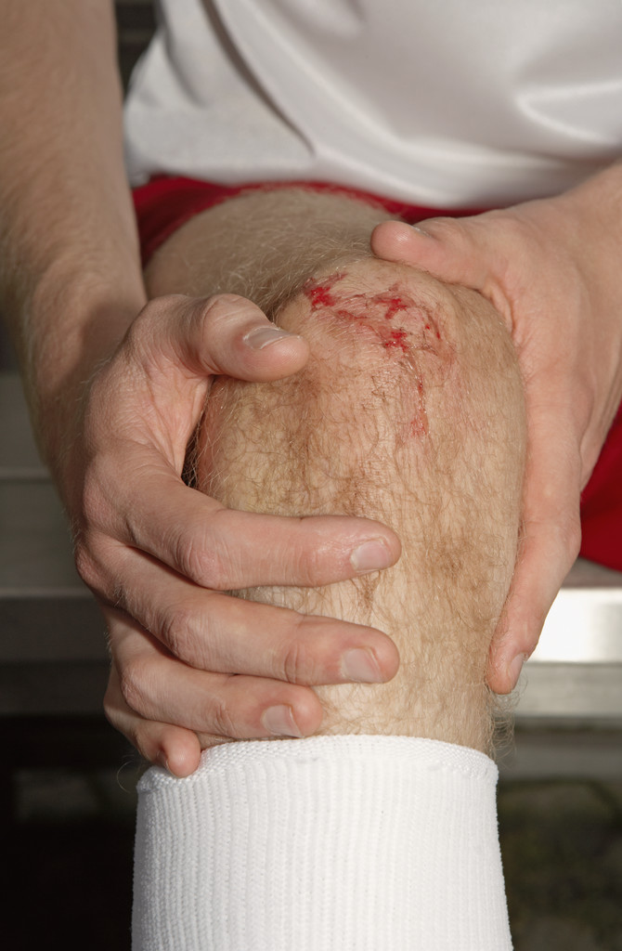
KNEE

Slide 12
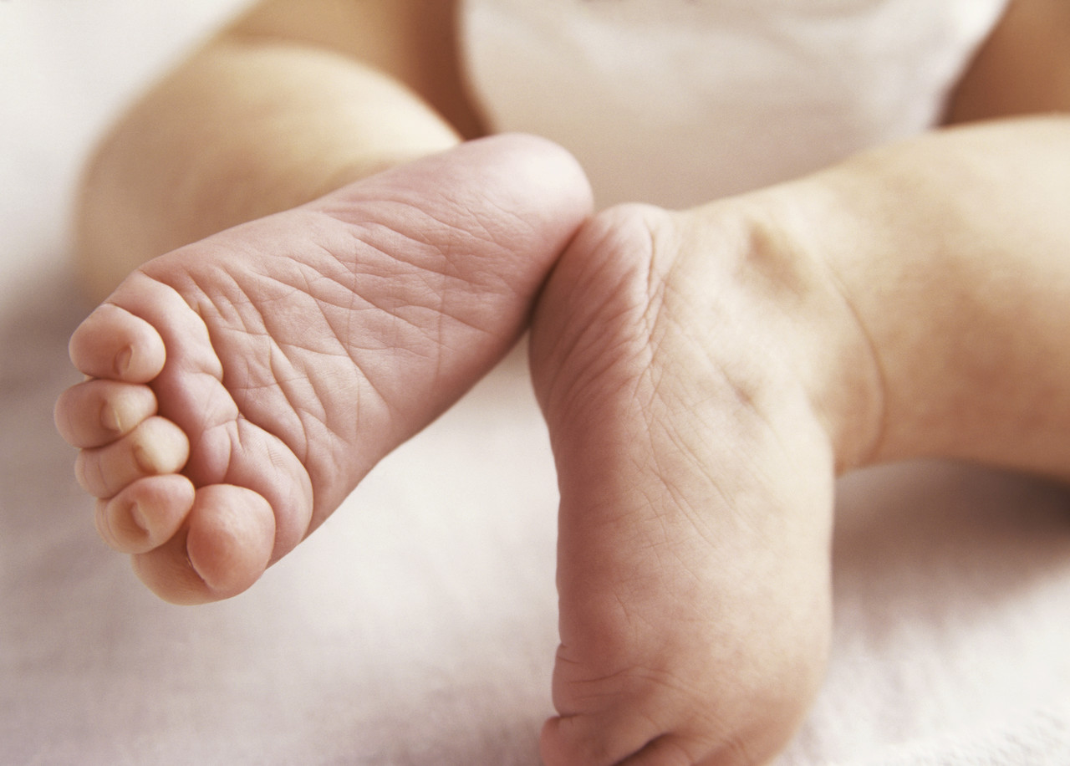
FOOT (FEET)

Slide 13
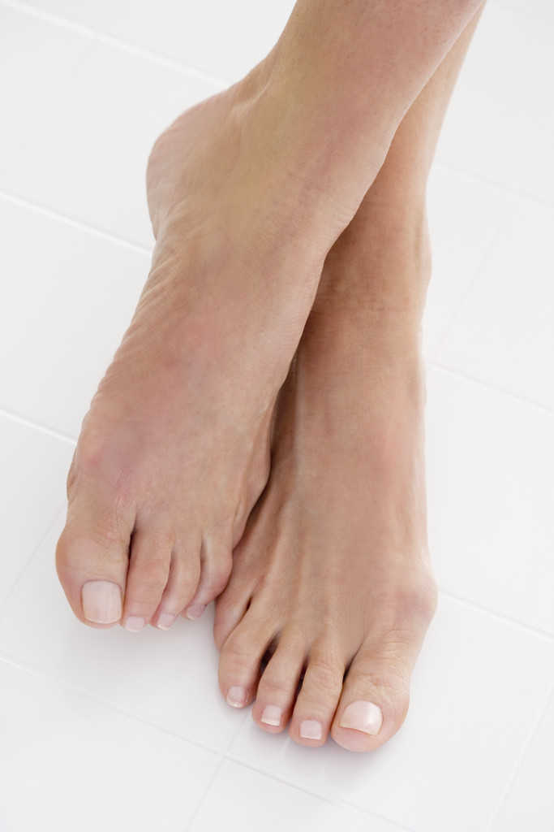
TOEs

Slide 14
Přiřaď.
SHOULDER
BODY
TOE
HAND
KNEE
TUMMY
LEG
FINGER
FOOT
ARM
BACK
PAŽE
PRST – RUKA
KOLENO
BŘICHO
NOHA
ZÁDA
TĚLO
PRST – NOHA
RAMENO
RUKA
CHODIDLO

Slide 15
PŘEKLÁDEJ.
TUMMY
BACK
SHOULDER
HAND
ARM
TOE
FOOT
LEG
FINGER
KNEE
BOTTOM
BŘICHO
ZÁDA
RAMENO
RUKA
PAŽE
PRST – NOHA
CHODIDLO
NOHA
PRST – RUKA
KOLENO
ZADEK

Slide 16
VYTVOŘ MNOŽNÉ ČÍSLO.
TOE
FOOT
ARM
HAND
LEG
KNEE
SHOULDER
FINGER
…………………………………………
………………………………………...
…………………………………………
………………………………………...
………………………………………….
………………………………………....
………………………………………….
…………………………...................

Slide 17
Řešení.
SHOULDER - RAMENO
BODY - TĚLO
TOE – PRST (NOHA)
HAND - RUKA
KNEE - KOLENO
TUMMY - BŘICHO
LEG - NOHA
FINGER – PRST (RUKA)
FOOT - CHODIDLO
ARM - PAŽE
BACK - ZÁDA

Slide 18
TOE - TOES
FOOT - FEET
ARM - ARMS
HAND - HANDS
LEG - LEGS
KNEE - KNEES
SHOULDER - SHOULDERS
FINGER - FINGERS

Slide 19
Citace
http://office.microsoft.com - obrázky

